Slide 2
第四章 运动和力的关系
疑难专题12 动力学临界与极值问题

Slide 3
1.临界和极值问题的关键词
（1）有些题目中有“刚好”“恰好”“正好”等字眼，表明题述的过程存在着临界点.
（2）若题目中有“取值范围”“多长时间”“多大距离”等字眼，则表明题述的过程存
在着起止点，而这些起止点往往就对应临界状态.
（3）若题目中有“最大”“最小”“至多”“至少”等字眼，则表明题述的过程存在着极
值，这个极值点往往是临界点.

Slide 4
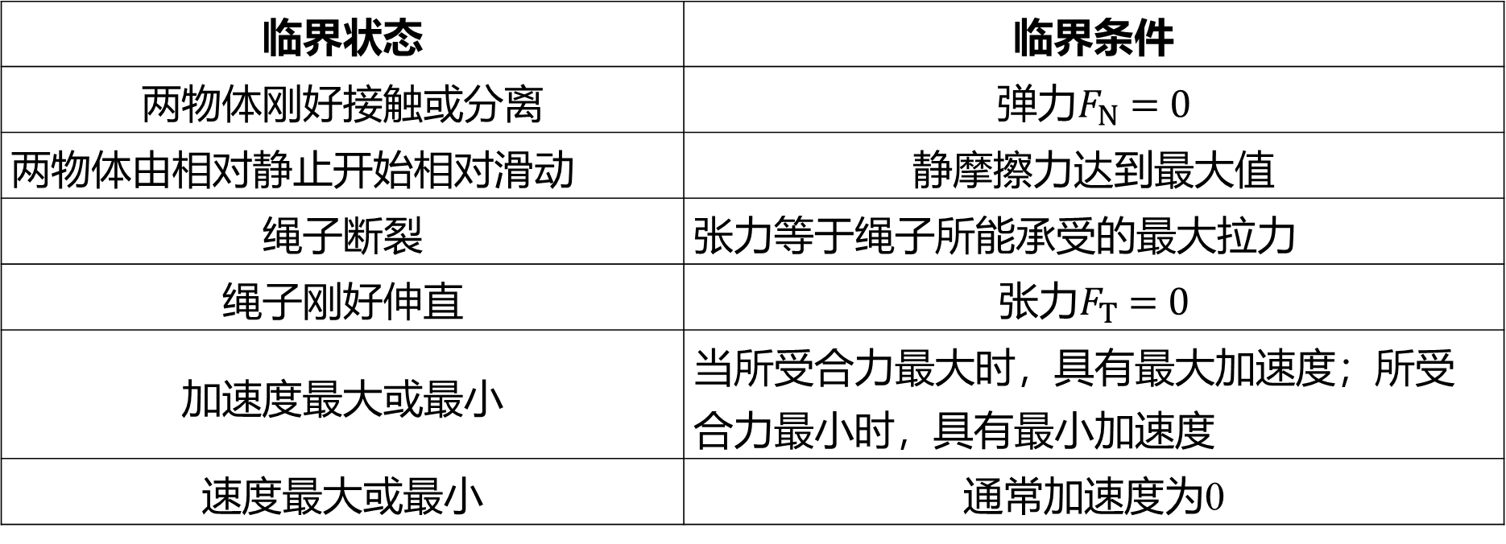
2.产生临界值或极值的条件
临界状态 | 临界条件
两物体刚好接触或分离 | 弹力$F_{N}=0$
两物体由相对静止开始相对滑动 | 静摩擦力达到最大值
绳子断裂 | 张力等于绳子所能承受的最大拉力
绳子刚好伸直 | 张力$F_{T}=0$
加速度最大或最小 | 当所受合力最大时，具有最大加速度；所受 合力最小时，具有最小加速度
速度最大或最小 | 通常加速度为0

Slide 5
3.求解临界和极值问题的思想方法
思想方法 | 适用情境 | 分析思路
极限思路 | 题目中出现“最大”“最小”“刚 好”等词语时，一般都隐含着 临界问题 | 把物理问题（或过程）推向极端，从而使 临界现象（或状态）暴露出来，达到快速 求解的目的
假设推理 | 物理过程中没有明显出现临 界问题的线索，但在变化过 程中可能出现临界状态 | 一般先假设出某种临界状态，再分析物体 的受力情况及运动情况是否与题设相符， 然后根据实际情况进行处理
数学方法 | 利用临界值或临界条件作为 求解问题的思维起点，在解 决实际问题时经常用到 | 将物理过程转化为数学表达式，通过求解 数学表达式的极值，分析得出临界条件

Slide 6
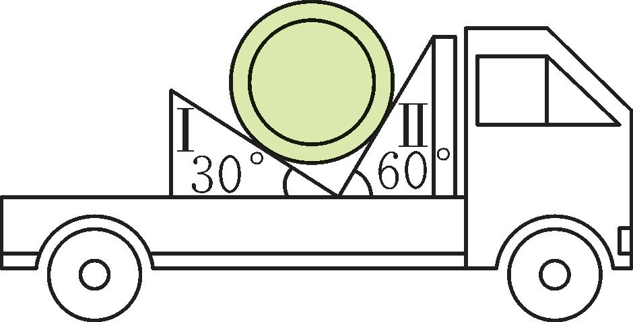
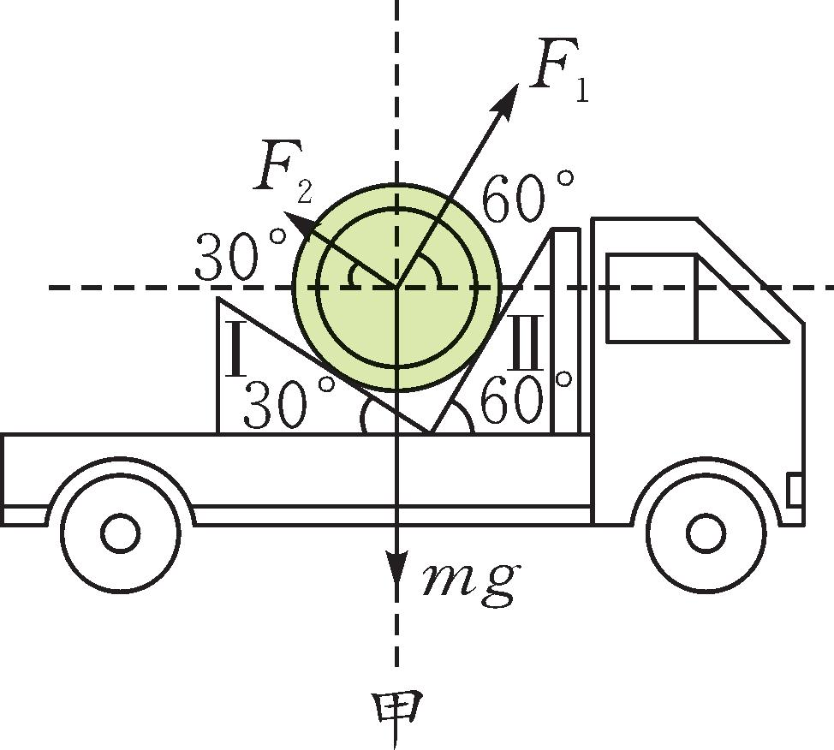
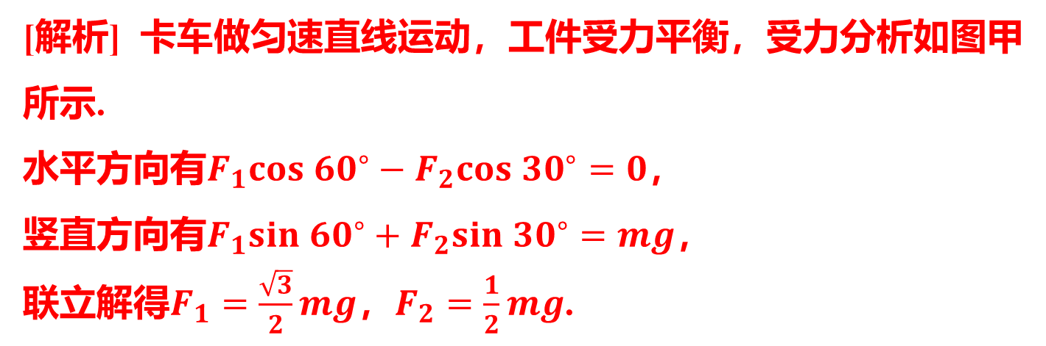
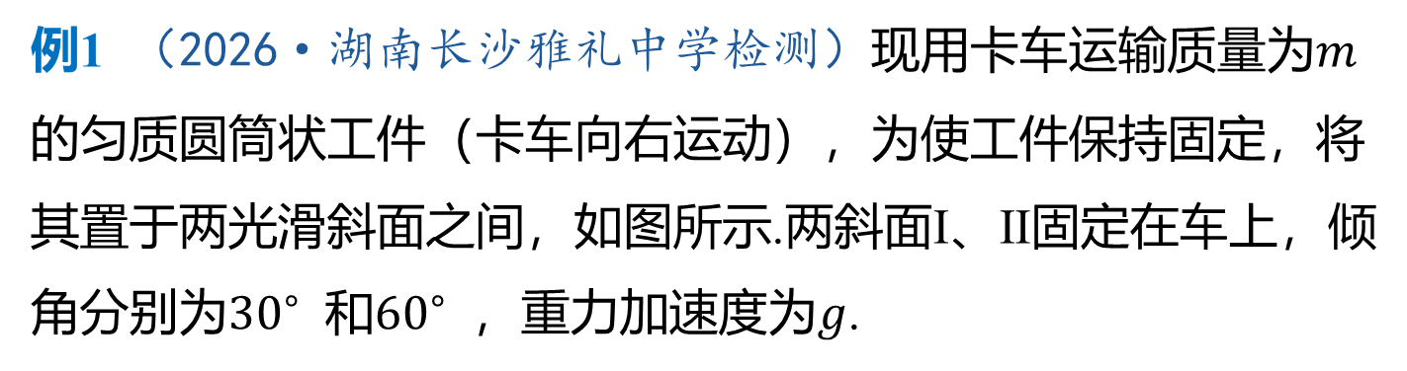
考点
1
弹力维系下的临界与极值问题
例1 （2026·湖南长沙雅礼中学检测）现用卡车运输质量为$m$
的匀质圆筒状工件（卡车向右运动），为使工件保持固定，将
其置于两光滑斜面之间，如图所示.两斜面Ⅰ、Ⅱ固定在车上，倾
角分别为${30}^{∘}$ 和${60}^{∘}$ ，重力加速度为$g$ .
（1）若卡车做匀速直线运动，求斜面Ⅰ、Ⅱ对工件的作用力大小.
[解析] 卡车做匀速直线运动，工件受力平衡，受力分析如图甲
所示.
水平方向有$F_{1}cos {60}^{∘}−F_{2}cos {30}^{∘}=0$ ，
竖直方向有$F_{1}sin {60}^{∘}+F_{2}sin {30}^{∘}=mg$ ，
联立解得$F_{1}=\frac{\sqrt{3}}{2}mg$，$F_{2}=\frac{1}{2}mg$ .

Slide 7
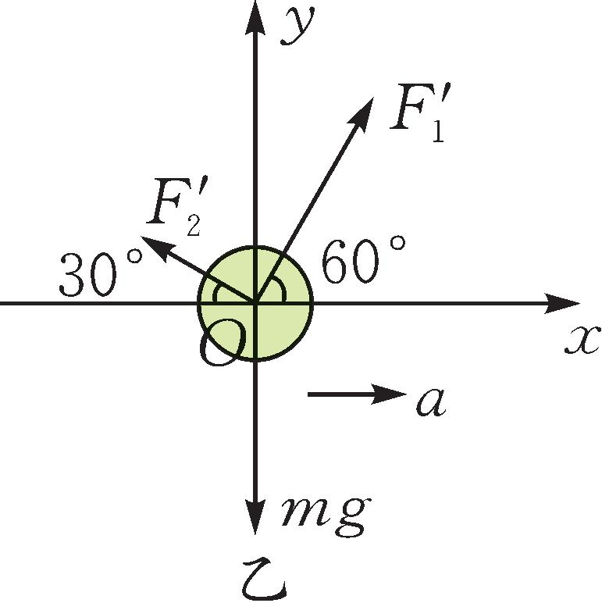
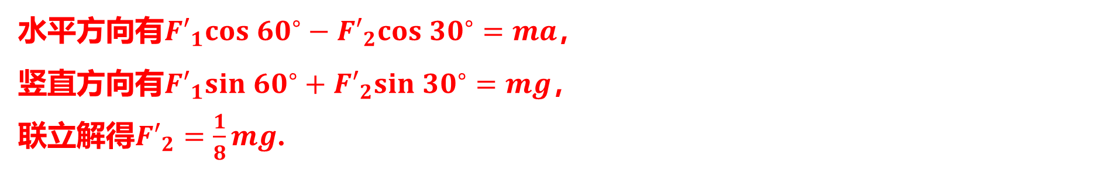
（2）若卡车启动时的加速度为$\frac{\sqrt{3}}{4}g$ ，求斜面Ⅱ对工件的作用力大小.
[解析] 若卡车启动时的加速度为$a=\frac{\sqrt{3}}{4}g$ ，对工件受力分析如图乙所示.
水平方向有$F′_{1}cos {60}^{∘}−F′_{2}cos {30}^{∘}=ma$ ，
竖直方向有$F′_{1}sin {60}^{∘}+F′_{2}sin {30}^{∘}=mg$ ，
联立解得$F′_{2}=\frac{1}{8}mg$ .

Slide 8
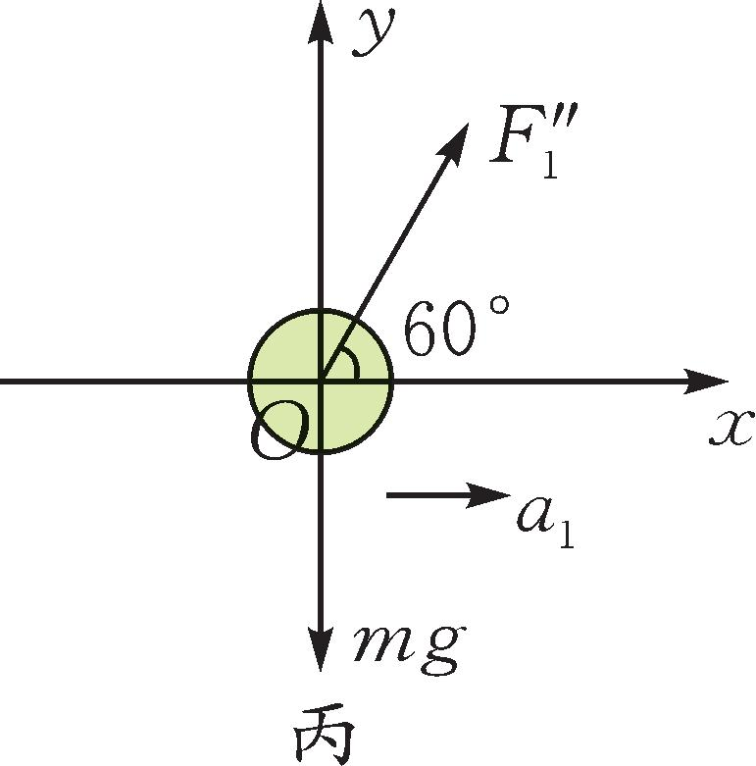
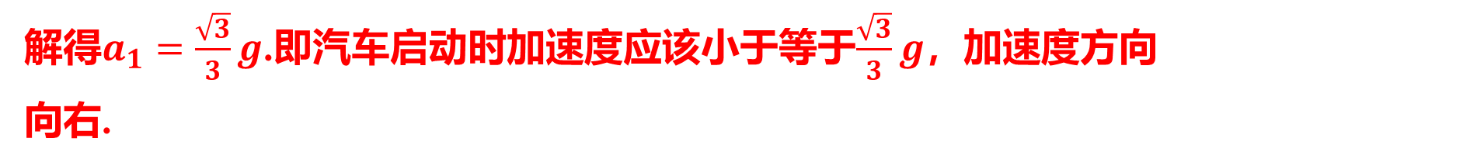
（3）若要保证行车安全，求汽车启动、刹车的加速度的范围.
[解析] 情境一 汽车启动
由于汽车加速，工件恰好要沿斜面Ⅰ向上滑动时，启动加速度达到
最大值（斜面Ⅱ对工件的弹力为0时，加速度最大），对工件受力分
析如图丙所示.
根据牛顿第二定律可得$mgtan {30}^{∘}=ma_{1}$ ，
解得$a_{1}=\frac{\sqrt{3}}{3}g$.即汽车启动时加速度应该小于等于$\frac{\sqrt{3}}{3}g$ ，加速度方向
向右.

Slide 9
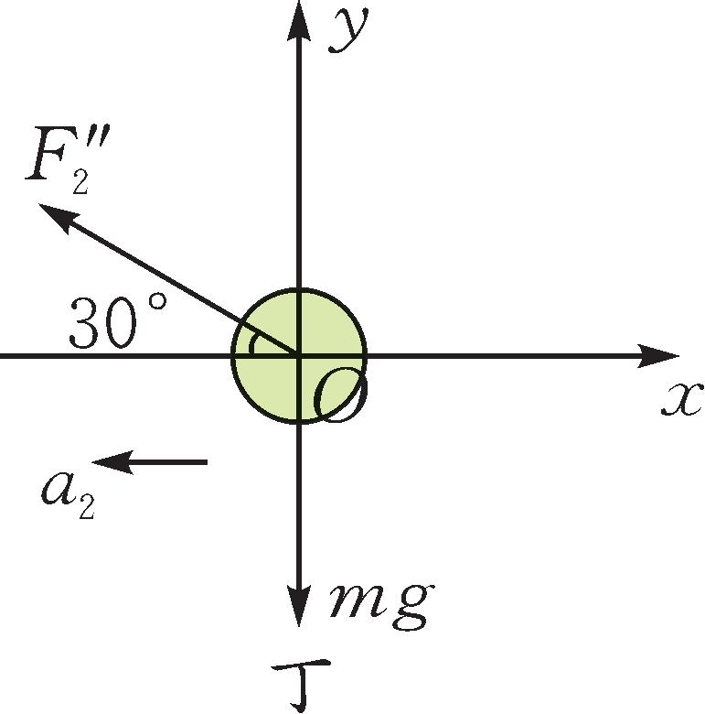
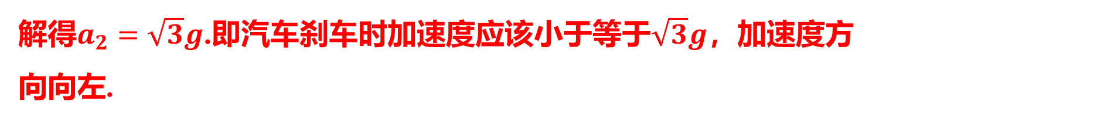
情境二 汽车刹车
由于汽车减速，工件恰好要沿斜面Ⅱ向上滑动时，刹车加速度达到
最大值（斜面Ⅰ对工件的弹力为0时，加速度最大），对工件受力分
析如图丁所示.
根据牛顿第二定律可得$mgtan {60}^{∘}=ma_{2}$ ，
解得$a_{2}=\sqrt{3}g$.即汽车刹车时加速度应该小于等于$\sqrt{3}g$ ，加速度方
向向左.

Slide 10
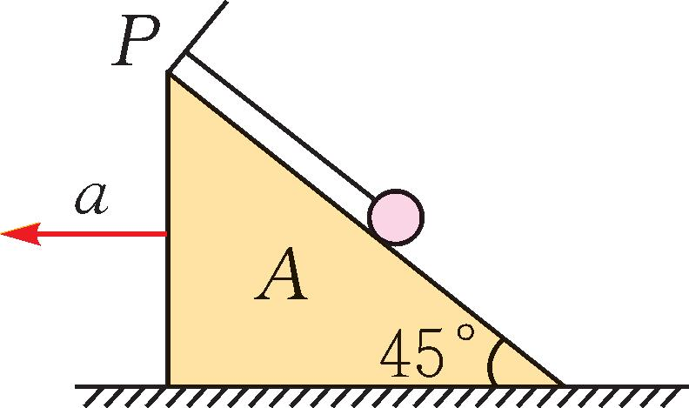
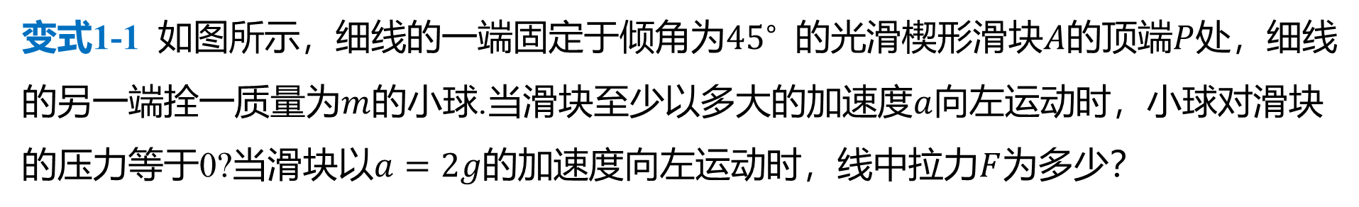
变式1-1 如图所示，细线的一端固定于倾角为${45}^{∘}$ 的光滑楔形滑块$A$的顶端$P$ 处，细线
的另一端拴一质量为$m$的小球.当滑块至少以多大的加速度$a$ 向左运动时，小球对滑块
的压力等于0?当滑块以$a=2g$的加速度向左运动时，线中拉力$F$ 为多少？

Slide 11
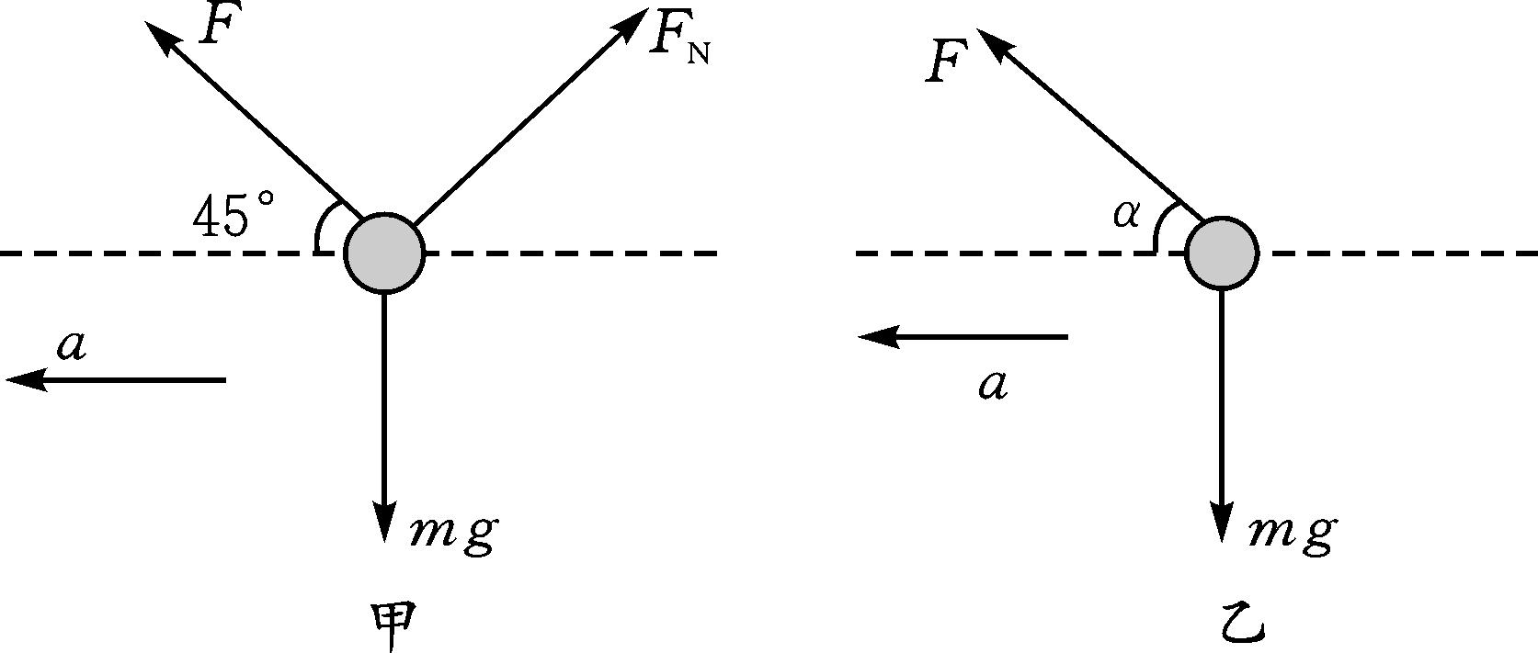
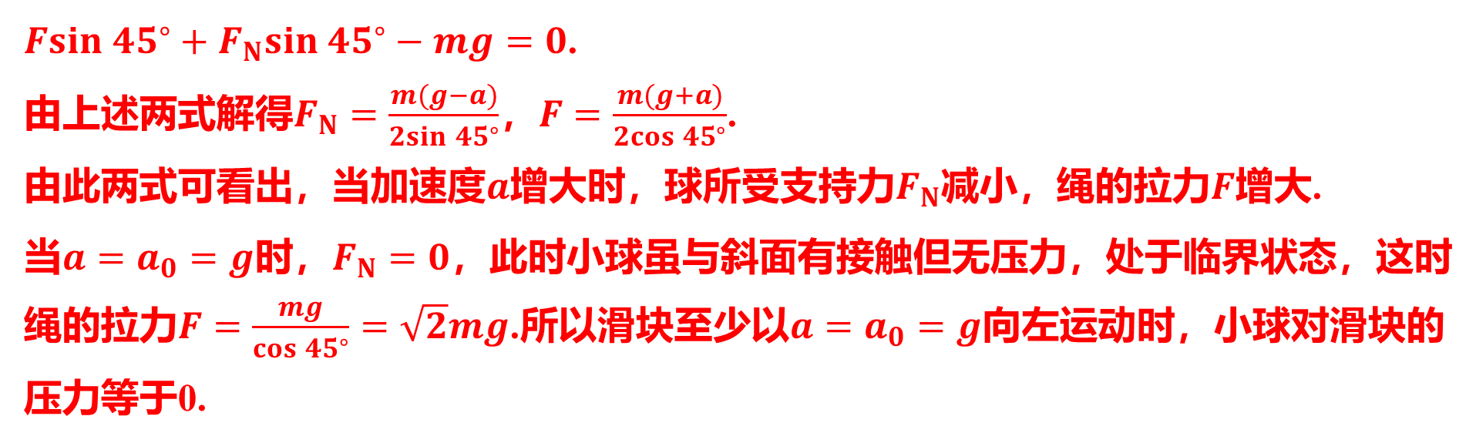
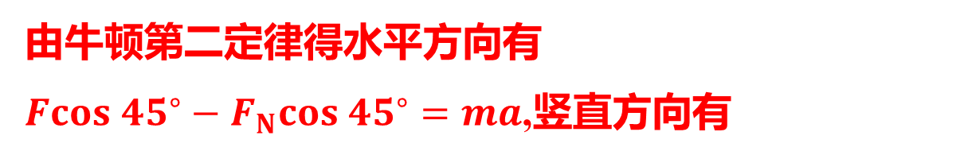
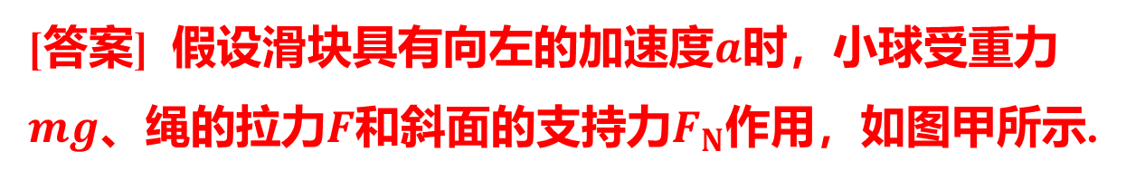
[答案] 假设滑块具有向左的加速度$a$ 时，小球受重力
$mg$、绳的拉力$F$和斜面的支持力$F_{N}$ 作用，如图甲所示.
由牛顿第二定律得水平方向有
$Fcos {45}^{∘}−F_{N}cos {45}^{∘}=ma$ ,竖直方向有
$Fsin {45}^{∘}+F_{N}sin {45}^{∘}−mg=0$ .
由上述两式解得$F_{N}=\frac{m(g−a)}{2sin {45}^{∘}}$，$F=\frac{m(g+a)}{2cos {45}^{∘}}$ .
由此两式可看出，当加速度$a$增大时，球所受支持力$F_{N}$减小，绳的拉力$F$ 增大.
当$a=a_{0}=g$时，$F_{N}=0$ ，此时小球虽与斜面有接触但无压力，处于临界状态，这时
绳的拉力$F=\frac{mg}{cos {45}^{∘}}=\sqrt{2}mg$.所以滑块至少以$a=a_{0}=g$ 向左运动时，小球对滑块的
压力等于0.

Slide 12
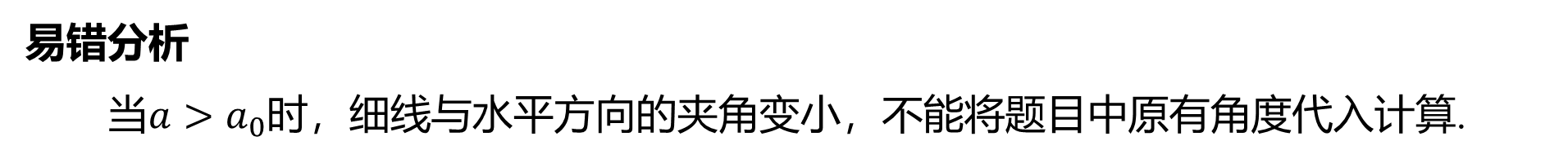
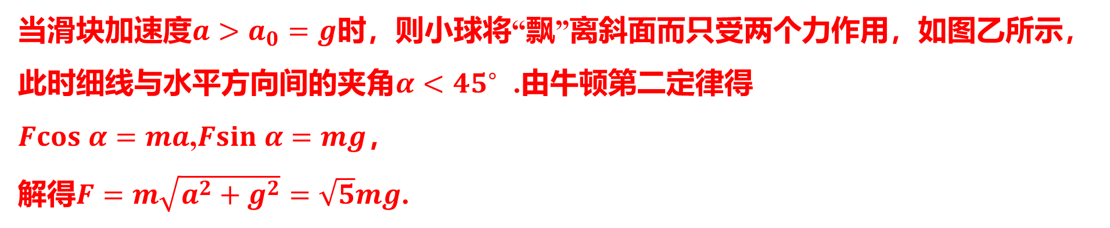
当滑块加速度$a>a_{0}=g$ 时，则小球将“飘”离斜面而只受两个力作用，如图乙所示，
此时细线与水平方向间的夹角$α<{45}^{∘}$ .由牛顿第二定律得
$Fcos α=ma$,$Fsin α=mg$ ，
解得$F=m\sqrt{a^{2}+g^{2}}=\sqrt{5}mg$ .
易错分析
当$a>a_{0}$ 时，细线与水平方向的夹角变小，不能将题目中原有角度代入计算.

Slide 13
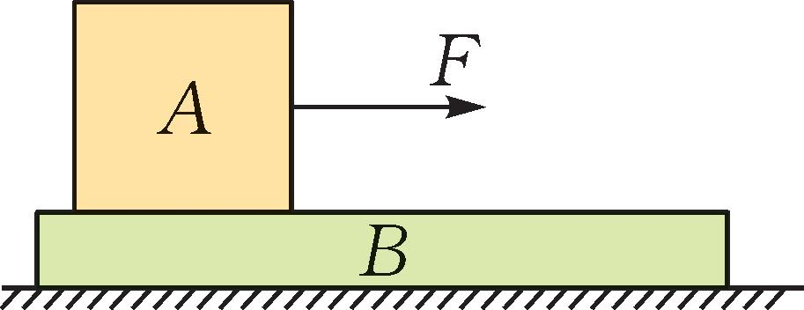
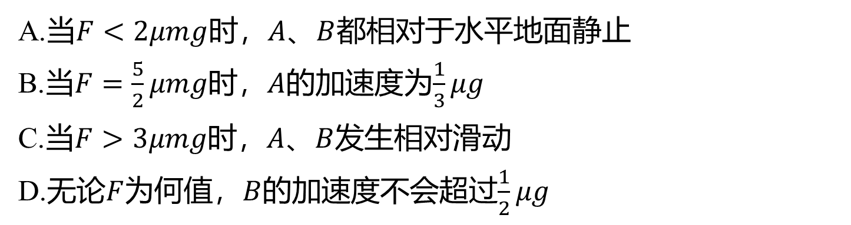
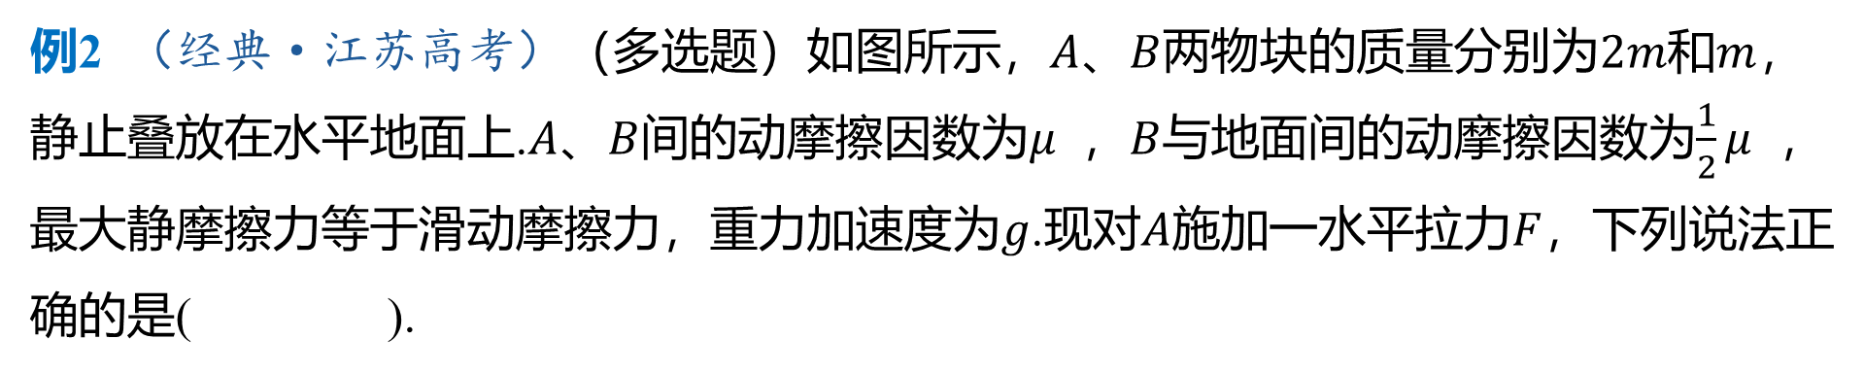
考点
2
摩擦力维系下的临界与极值问题
例2 （经典·江苏高考）（多选题）如图所示，$A$、$B$两物块的质量分别为$2m$和$m$ ，
静止叠放在水平地面上.$A$、$B$间的动摩擦因数为$μ$ ，$B$与地面间的动摩擦因数为$\frac{1}{2}μ$ ，
最大静摩擦力等于滑动摩擦力，重力加速度为$g$.现对$A$施加一水平拉力$F$ ，下列说法正
确的是( ).
BCD
A.当$F<2μmg$时，$A$、$B$ 都相对于水平地面静止
B.当$F=\frac{5}{2}μmg$时，$A$的加速度为$\frac{1}{3}μg$
C.当$F>3μmg$时，$A$、$B$ 发生相对滑动
D.无论$F$为何值，$B$的加速度不会超过$\frac{1}{2}μg$

Slide 14
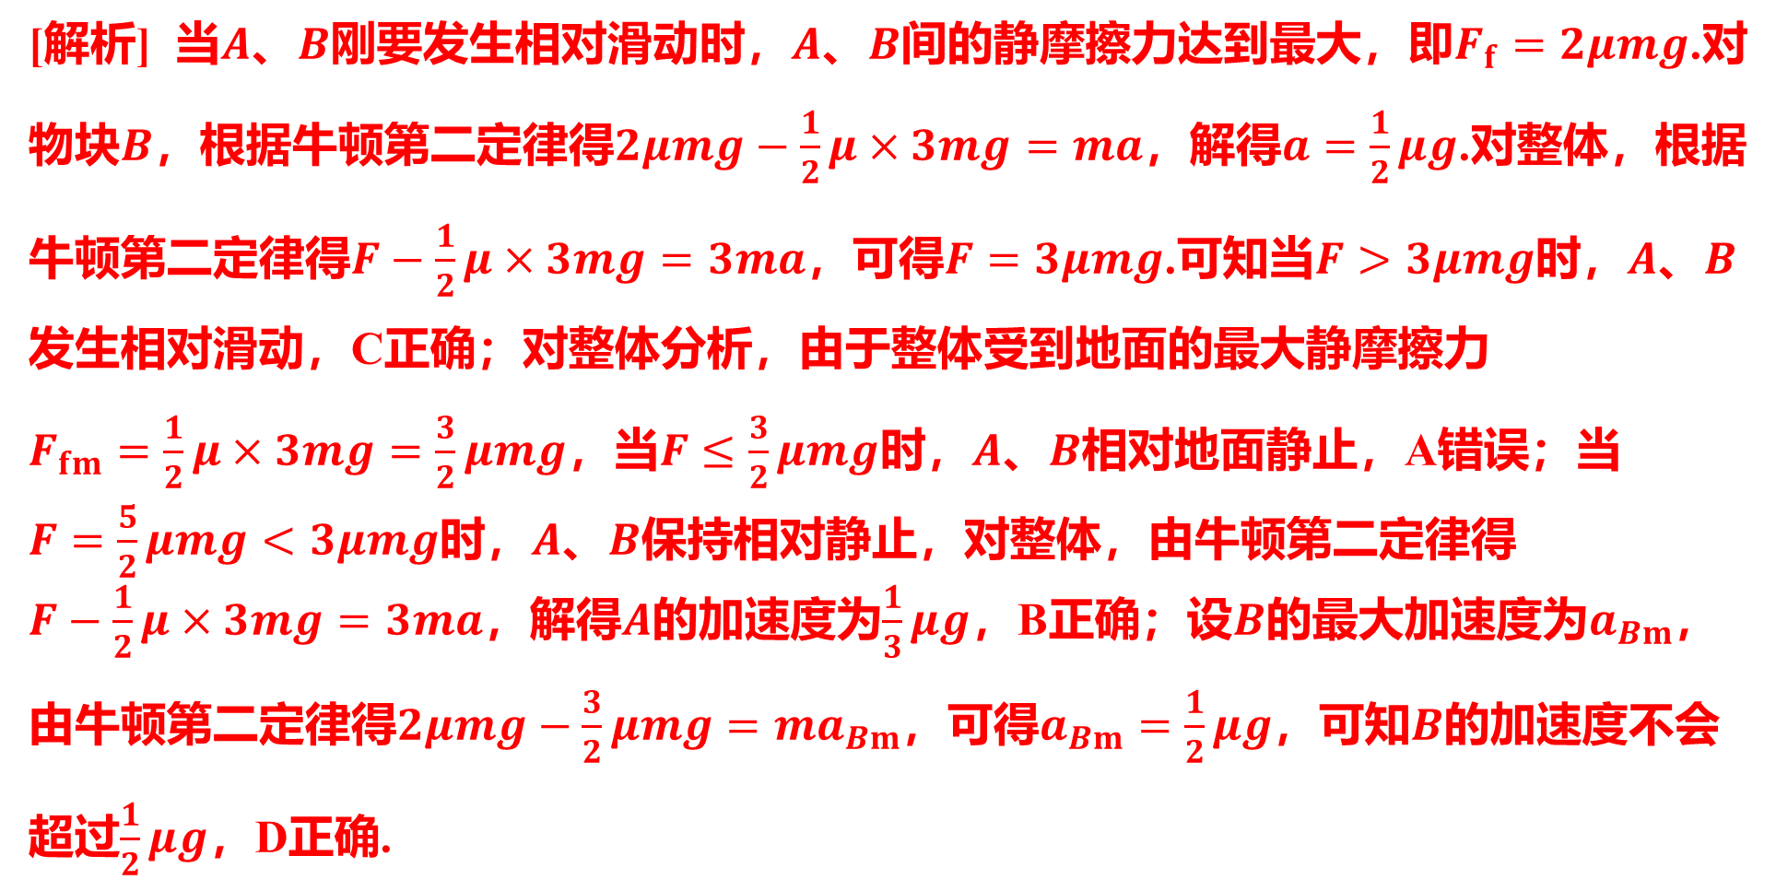
[解析] 当$A$、$B$刚要发生相对滑动时，$A$、$B$间的静摩擦力达到最大，即$F_{f}=2μmg$ .对
物块$B$，根据牛顿第二定律得$2μmg−\frac{1}{2}μ×3mg=ma$，解得$a=\frac{1}{2}μg$ .对整体，根据
牛顿第二定律得$F−\frac{1}{2}μ×3mg=3ma$，可得$F=3μmg$.可知当$F>3μmg$时，$A$、$B$
发生相对滑动，C正确；对整体分析，由于整体受到地面的最大静摩擦力
$F_{fm}=\frac{1}{2}μ×3mg=\frac{3}{2}μmg$，当$F≤\frac{3}{2}μmg$时，$A$、$B$ 相对地面静止，A错误；当
$F=\frac{5}{2}μmg<3μmg$时，$A$、$B$ 保持相对静止，对整体，由牛顿第二定律得
$F−\frac{1}{2}μ×3mg=3ma$，解得$A$的加速度为$\frac{1}{3}μg$，B正确；设$B$的最大加速度为$a_{Bm}$ ，
由牛顿第二定律得$2μmg−\frac{3}{2}μmg=ma_{Bm}$，可得$a_{Bm}=\frac{1}{2}μg$，可知$B$ 的加速度不会
超过$\frac{1}{2}μg$ ，D正确.

Slide 15
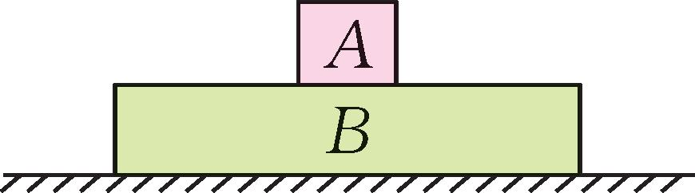
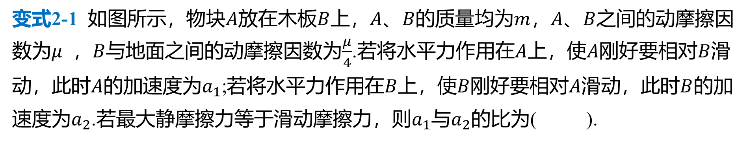
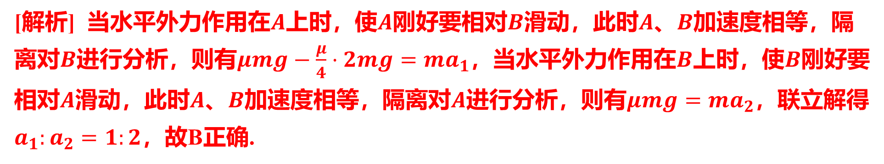
变式2-1 如图所示，物块$A$放在木板$B$上，$A$、$B$的质量均为$m$，$A$、$B$ 之间的动摩擦因
数为$μ$ ，$B$与地面之间的动摩擦因数为$\frac{μ}{4}$.若将水平力作用在$A$上，使$A$刚好要相对$B$ 滑
动，此时$A$的加速度为$a_{1}$;若将水平力作用在$B$上，使$B$刚好要相对$A$滑动，此时$B$ 的加
速度为$a_{2}$.若最大静摩擦力等于滑动摩擦力，则$a_{1}$与$a_{2}$ 的比为( ).
B
A.$1:1$ B.$1:2$ C.$1:3$ D.$3:4$
[解析] 当水平外力作用在$A$上时，使$A$刚好要相对$B$滑动，此时$A$、$B$ 加速度相等，隔
离对$B$进行分析，则有$μmg−\frac{μ}{4}⋅2mg=ma_{1}$，当水平外力作用在$B$上时，使$B$ 刚好要
相对$A$滑动，此时$A$、$B$加速度相等，隔离对$A$进行分析，则有$μmg=ma_{2}$ ，联立解得
$a_{1}:a_{2}=1:2$ ，故B正确.

Slide 16
考点
3
弹簧端物体分离的动态分析
弹簧端接触物块发生分离的条件：
（1）分离瞬间两物块之间的弹力为0；
（2）分离瞬间两物块的加速度相等.

Slide 17
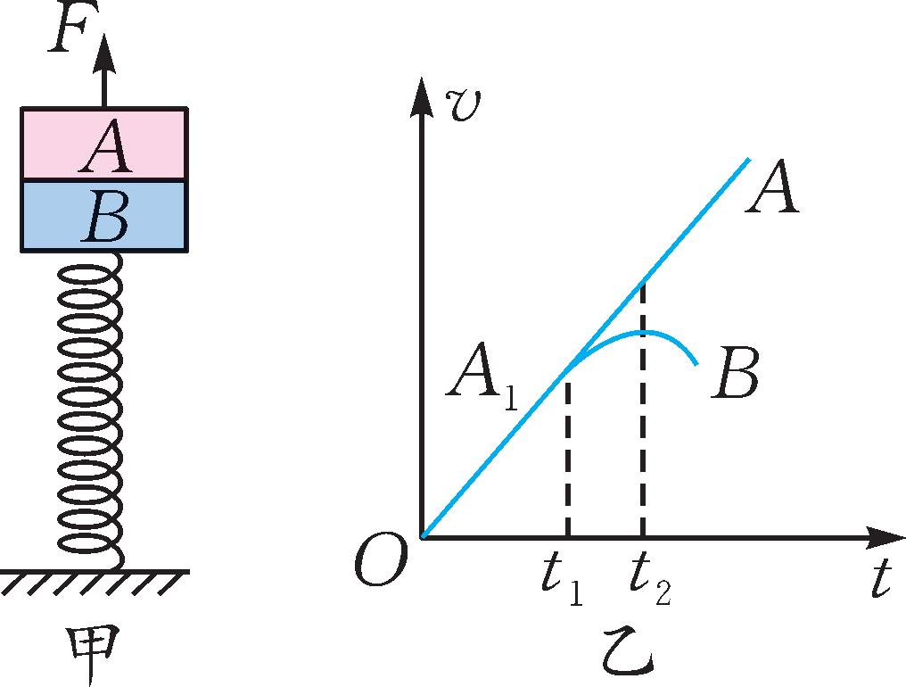
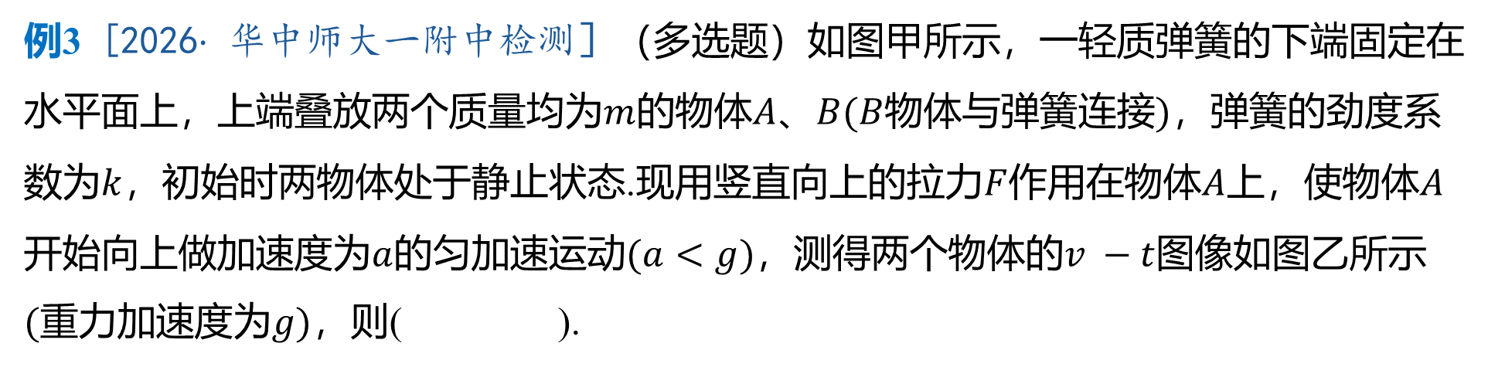
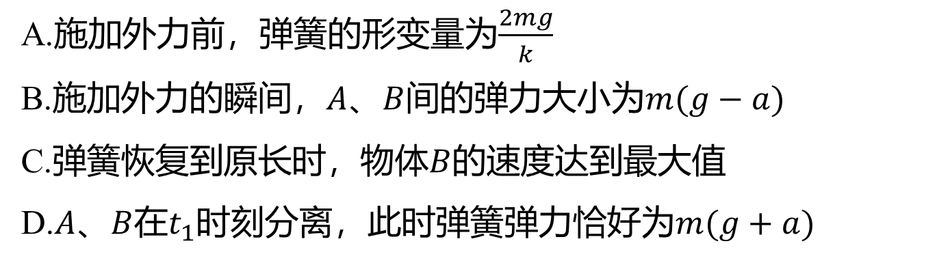
例3 [2026⋅ 华中师大一附中检测］（多选题）如图甲所示，一轻质弹簧的下端固定在
水平面上，上端叠放两个质量均为$m$的物体$A$、$B(B$物体与弹簧连接$)$ ，弹簧的劲度系
数为$k$，初始时两物体处于静止状态.现用竖直向上的拉力$F$作用在物体$A$上，使物体$A$
开始向上做加速度为$a$的匀加速运动$(a<g)$，测得两个物体的$v −t$图像如图乙所示
$($重力加速度为$g)$ ，则( ).
ABD
A.施加外力前，弹簧的形变量为$\frac{2mg}{k}$
B.施加外力的瞬间，$A$、$B$间的弹力大小为$m(g−a)$
C.弹簧恢复到原长时，物体$B$ 的速度达到最大值
D.$A$、$B$在$t_{1}$时刻分离，此时弹簧弹力恰好为$m(g+a)$

Slide 18
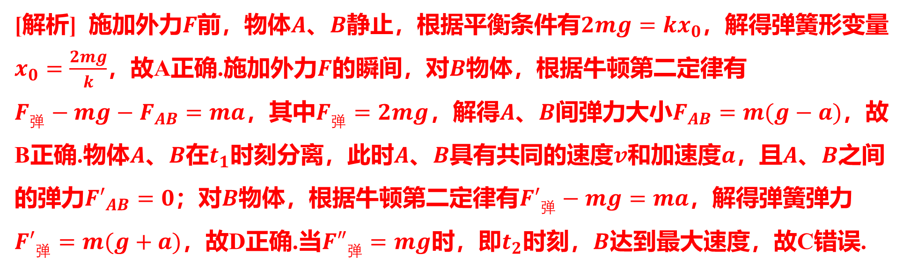
[解析] 施加外力$F$前，物体$A$、$B$静止，根据平衡条件有$2mg=kx_{0}$ ，解得弹簧形变量
$x_{0}=\frac{2mg}{k}$，故A正确.施加外力$F$的瞬间，对$B$ 物体，根据牛顿第二定律有
$F_{弹}−mg−F_{AB}=ma$，其中$F_{弹}=2mg$，解得$A$、$B$间弹力大小$F_{AB}=m(g−a)$ ，故
B正确.物体$A$、$B$在$t_{1}$时刻分离，此时$A$、$B$具有共同的速度$v$和加速度$a$，且$A$、$B$ 之间
的弹力$F′_{AB}=0$；对$B$物体，根据牛顿第二定律有$F′_{弹}−mg=ma$ ，解得弹簧弹力
$F′_{弹}=m(g+a)$，故D正确.当$F″_{弹}=mg$时，即$t_{2}$时刻，$B$ 达到最大速度，故C错误.

Slide 19
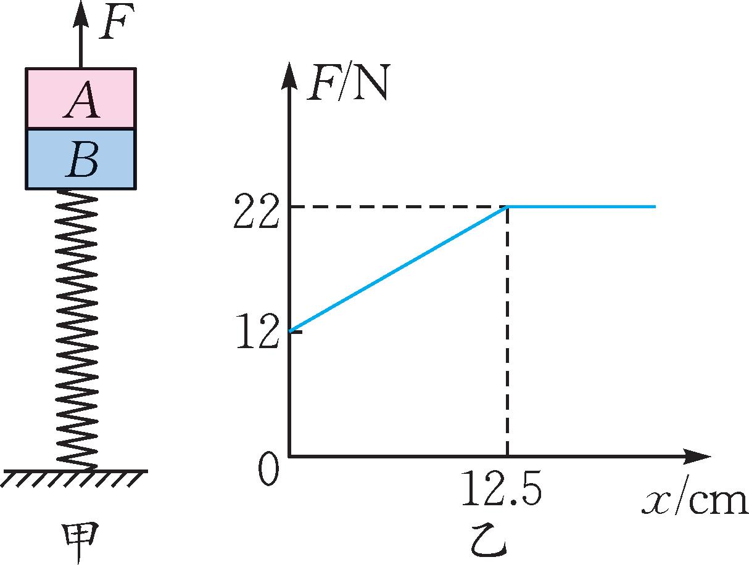
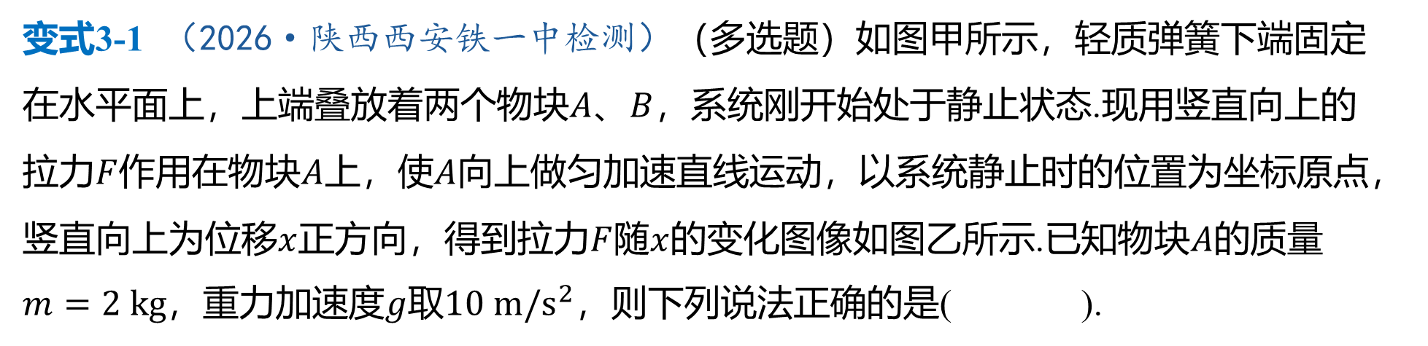
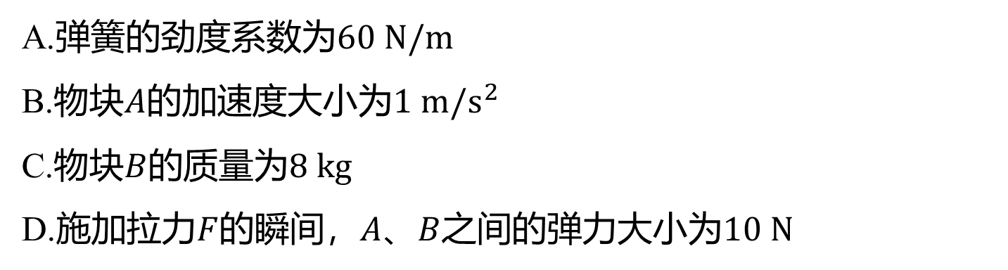
变式3-1 （2026·陕西西安铁一中检测）（多选题）如图甲所示，轻质弹簧下端固定
在水平面上，上端叠放着两个物块$A$、$B$ ，系统刚开始处于静止状态.现用竖直向上的
拉力$F$作用在物块$A$上，使$A$ 向上做匀加速直线运动，以系统静止时的位置为坐标原点，
竖直向上为位移$x$正方向，得到拉力$F$随$x$的变化图像如图乙所示.已知物块$A$ 的质量
$m=2 kg$，重力加速度$g$取$10 m/s^{2}$ ，则下列说法正确的是( ).
BD
A.弹簧的劲度系数为$60 N/m$
B.物块$A$的加速度大小为$1 m/s^{2}$
C.物块$B$的质量为$8 kg$
D.施加拉力$F$的瞬间，$A$、$B$之间的弹力大小为$10 N$

Slide 20
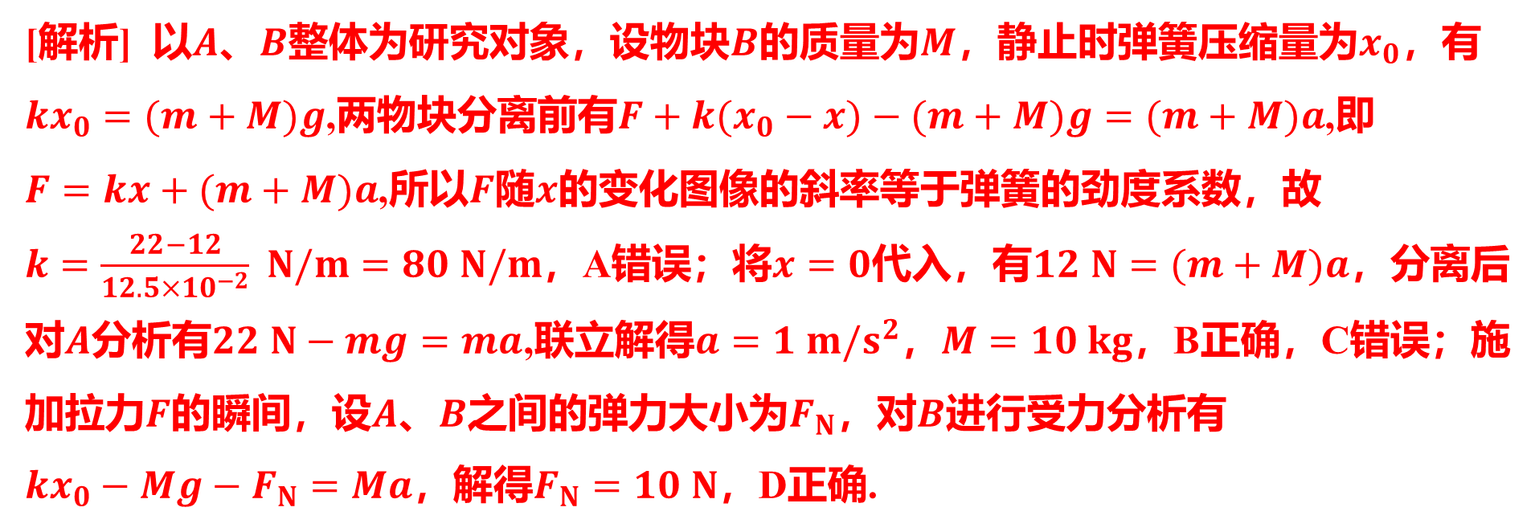
[解析] 以$A$、$B$整体为研究对象，设物块$B$的质量为$M$，静止时弹簧压缩量为$x_{0}$ ，有
$kx_{0}=(m+M)g$,两物块分离前有$F+k(x_{0}−x)−(m+M)g=(m+M)a$ ,即
$F=kx+(m+M)a$,所以$F$随$x$ 的变化图像的斜率等于弹簧的劲度系数，故
$k=\frac{22−12}{12.5×{10}^{−2}} N/m=80 N/m$，A错误；将$x=0$代入，有$12 N=(m+M)a$ ，分离后
对$A$分析有$22 N−mg=ma$,联立解得$a=1 m/s^{2}$，$M=10 kg$ ，B正确，C错误；施
加拉力$F$的瞬间，设$A$、$B$之间的弹力大小为$F_{N}$，对$B$ 进行受力分析有
$kx_{0}−Mg−F_{N}=Ma$，解得$F_{N}=10 N$ ，D正确.

